Slide 1


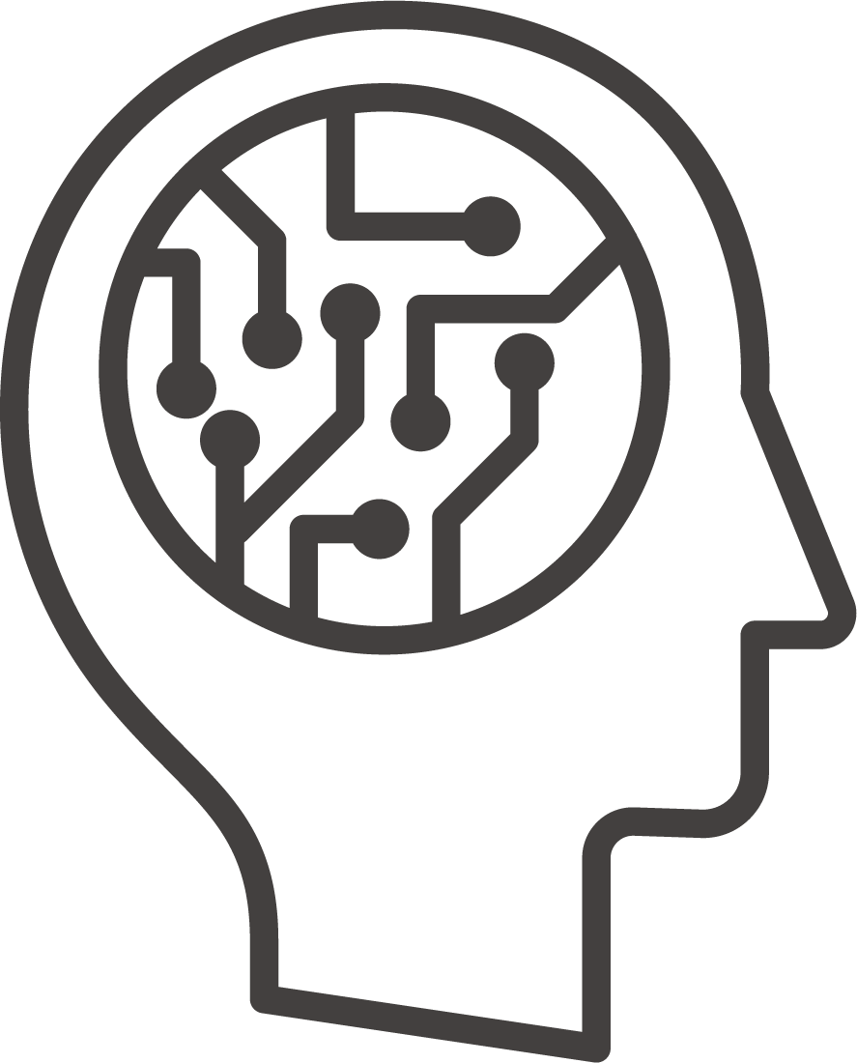
プロビデンスの目作成委員会
S3A1
今井 太一

Slide 2
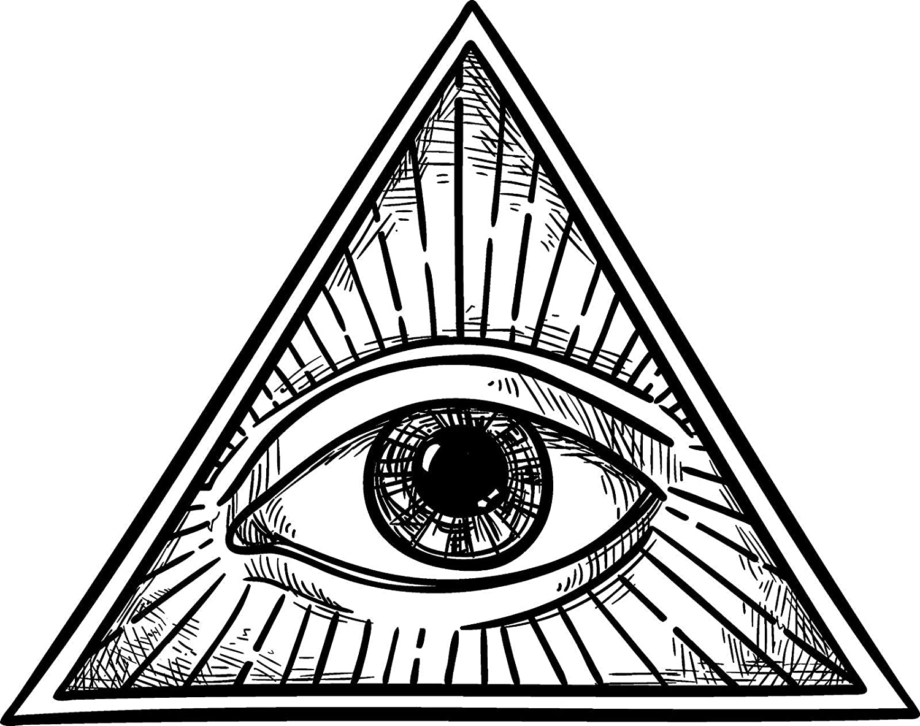
アプリについて
プロビデンスの目（eye of providence）

Slide 3
開発した理由
誰でも
どこでも
どんなカメラ(PCに刺せる)でも
監視カメラを設置できるアプリを、作りたかった。というか作れた。

Slide 4
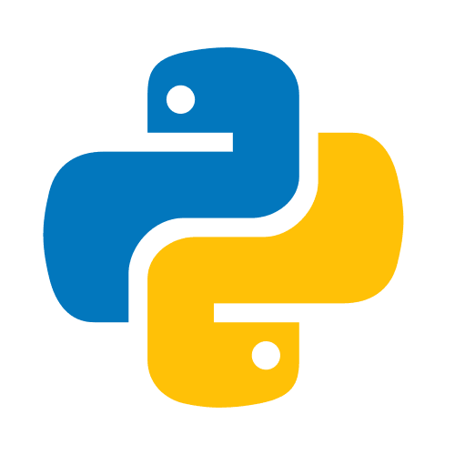


環境を大まかに分けて
Python3.9
TensorFlow
OpenCV

Slide 5
アプリについて
機能一覧
・写真を撮る(手動)
・顔を自動検知して写真を撮る(MTCNN)
・物体が動いた際に動画の撮影(画素数の変化)
・フォルダの保存先変更
・他細かいのが色々...

Slide 6
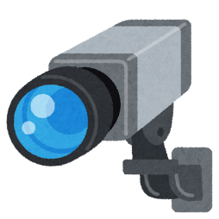
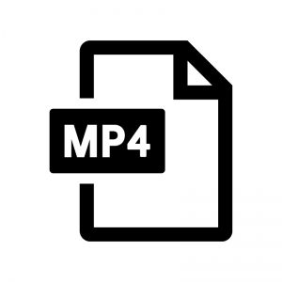
よくわかる図の解説
なんか
動いてんな

Slide 7

よくわかる図の解説
なんか
顔見えたな
なんか
動いてんな

Slide 8
実践タイム

Slide 9
苦労したこと
色々なライブラリを使ったので、その分勉強するのが大変だった。（計12）
ライブラリの組み合わせ方で、バグが起きたりするのでその都度解決するために試行錯誤した。
処理が重たいので、何とか少しでも軽くしようとかなり頑張って処理の順番や方法変えるなどした。

Slide 10
作ってみた感想
やろうと思ったことを全部できてよかったが、アプリとしてはもう少し機能が欲しいと思った。
一人で開発している分、アイディアを考えたり、バグの解決はすべて自分でしなければいけないので大変だった。その分いい経験になった。
ボッチ(一人)での開発は精神上よくなかった。

Slide 11


